Slide 1
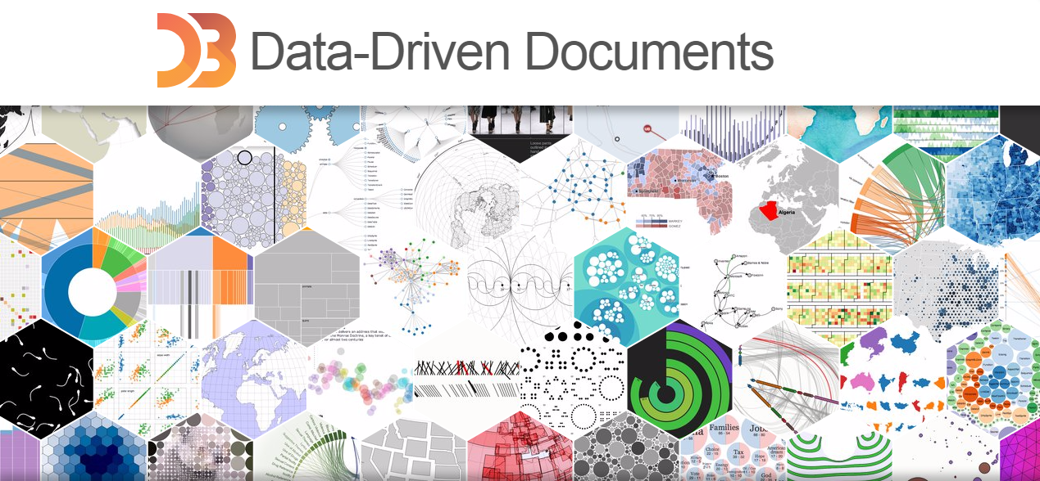
Warsztaty z biblioteki D3.js
WhyR? 2017
Ewa Baranowska

Slide 2
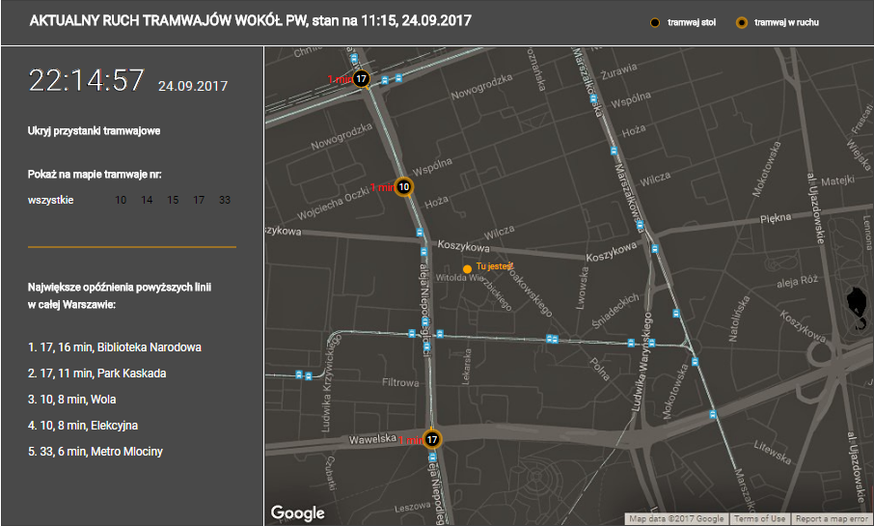
Plan warsztatów
Krótki wstęp o D3 (5 – 10 minut)
Use case z danymi o tramwajach (20 – 25 min)

Slide 3
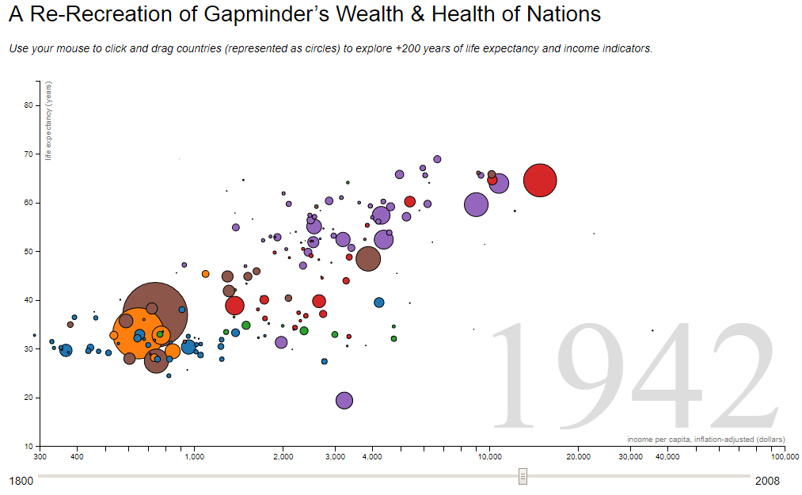
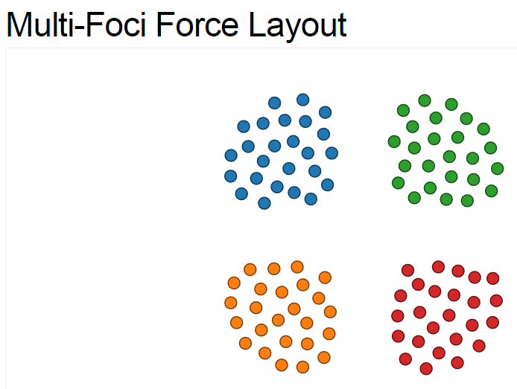
D3 - definicja
D3 to biblioteka JavaScriptowa służąca do generowania spersonalizowanych, interaktywnych wizualizacji, działających w przeglądarkach internetowych.

Slide 4

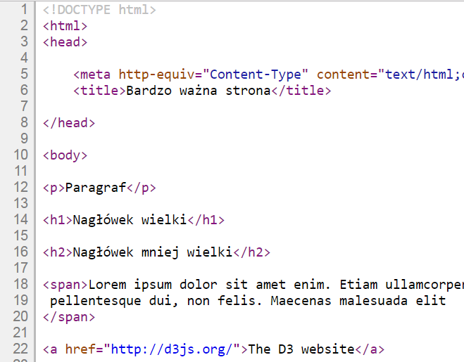
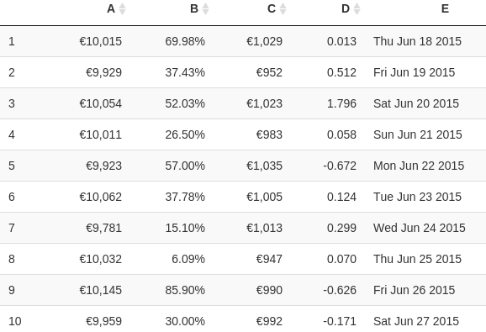
D3 - nazwa
D3 = Data-Driven Documents
dane
wiązane przez D3
z dokumentem HTML

Slide 5
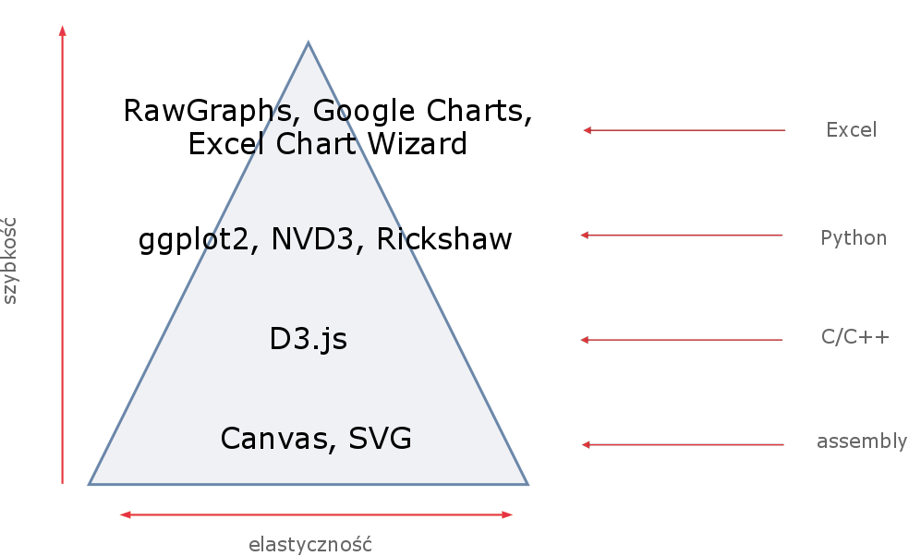
D3 – prezentacja, nie eksploracja

Slide 6




Używane technologie

Slide 7
D3 – podstawowe informacje
darmowa biblioteka JavaScriptowa
autor: Mike Bostock
https://d3js.org/ - strona główna
https://github.com/d3/d3/wiki/Gallery - przykłady
API reference D3 - dokumentacja

Slide 8
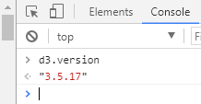
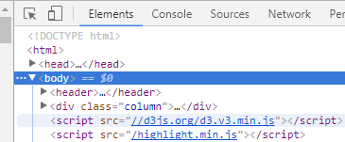
Wersje D3.js: v3 vs v4
nowa wersja 4 od poprzedniego roku
różnice m.in.:
podział biblioteki na moduły
nazewnictwo funkcji (d3.scale.linear() -> d3.scaleLinear)
działanie selections (kluczowych elementów D3)
=> nie wystarczy podmienić wersji w pliku
gdzie znaleźć informacje o używanej wersji:
d3.version w konsoli JavaScript w przeglądarce
dołączany skrypt w nagłówku htmla
wszystkie zmiany są omówione zbiorczo na githubie
Notes:
nie zrażać się jednak że tutorial z v3 zawsze czegoś można się nauczyć

Slide 9
Materiały online
D3 przykłady: bl.ocks.org
tutoriale D3: tutorial Scott Murray, http://d3indepth.com/
SVG: dokumentacja MDN o SVG, dokumentacja W3 o SVG
CSS: tutorial MDN o CSS
JavaScript: tutoriale MDN o JavaScript
Inne:
cheatsheet z D3 Jerome Cukier
wstęp "narzędziowy" do D3
otwieranie konsoli JS w różnych przeglądarkach

Slide 10


Idea D3 = dane + elementy htmla
przykład - czym dysponujemy?
3 obserwacje z naszego zbioru:
3 kółka:

Slide 11
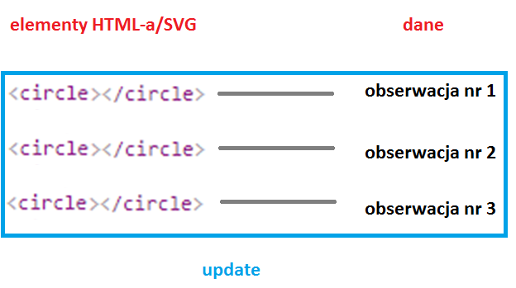
Faza UPDATE
tyle samo obserwacji co elementów

Slide 12
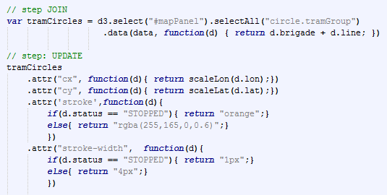
Faza UPDATE

Slide 13
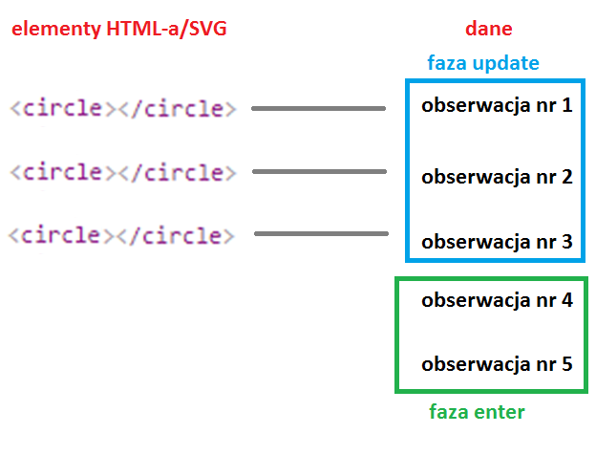
Faza ENTER
więcej obserwacji niż elementów

Slide 14
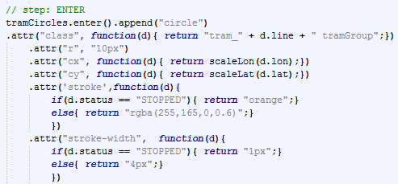
Faza ENTER

Slide 15
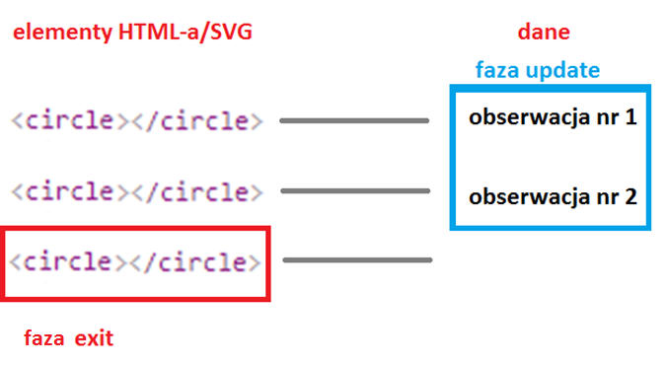
Faza EXIT
mniej obserwacji niż elementów

Slide 16

Faza EXIT

